Slide 1
객체 지향 기본 원리 및 디자인 패턴을 적용한 단계별 DAO 개발

Slide 2
DAO(Data Access Object)란?
애플리케이션이 다루는 영속성 데이터(Database, File System, 기타 스토리지)를 저장하거나 조회, 조작(CRUD)하는 기능을 전담하도록 만드는 객체를 말한다.
대부분의 애플리케이션 특히 엔터프라이즈(서버) 애플리케이션의 경우 어떤 방법으로든 DBMS와 연결돼서 동작한다.
애플리케이션에서 DB 연동 시 DAO 디자인 패턴을 적용하여 영속성 데이터 액세스 로직을 담은 클래스를 캡슐화하여 작성하여야 한다.
디자인 패턴(Design Pattern)이란?
시스템 설계 시 특정 상황에서 자주 발생하는 문제점을 해결하기 위한 선배 개발자들의 설계 노하우를 정리하여 이름을 부여한 재사용 가능한 설계 모델
디자인 패턴을 최초 집대성한 『GoF의 디자인 패턴』 교재 참조
DAO 디자인 패턴
영속성 처리를 위한 다양한 데이터 액세스 기술(JDBC, JDO, JPA, iBatis, Hibername 등)들을 인터페이스를 통해 외부에 노출되지 않도록 설계하는 디자인 패턴
데이터 액세스 로직 코드를 변경하더라도 DAO를 사용하는 객체 코드에 전혀 영향을 주지 않으며, 일관된 메소드 호출이 가능하다.
데이터 전달 시 간단한 비즈니스 로직을 가진 도메인 오브젝트(Domain Object) 또는 DTO(Data Transfer Object)를 사용한다.

Slide 3
1단계 : 초간단 DAO
[실습] 뷰와 분리하여 사용자 정보를 JDBC를 이용하여 DB에 저장하고 조회할 수 있는 DAO 작성
실습을 위한 사용자 정보 테이블(users) 작성
사용자 정보 저장을 위한 User 도메인 객체(클래스) 작성
CREATE TABLE users(
id VARCHAR2(8),
name VARCHAR2(20) NOT NULL,
passwd VARCHAR2(8) NOT NULL,
CONSTRAINT users_id_pk PRIMARY KEY(id)
);
public class User {
private String id;
private String name;
private String passwd;
// 생성자…
// setter/getter 메소드…
// 기타 메소드…
}

Slide 4
1단계 : 초간단 DAO 계속
Database 처리를 전담하는 UserDao 클래스 작성
users 테이블에 사용자 등록 및 사용자 정보 조회 기능
JDBC 드라이버(ojdbc.jar) : 클래스 패스에 추가
public class UserDao {
/** 사용자 등록 */
public void add(User user) throws Exception{
String sql = " INSERT INTO users(id, NAME, passwd) VALUES(?, ?, ?)";
Connection con = getConnection();
// JDBC 코드 …
}
/** 사용자 정보 조회 */
public User get(String id) throws Exception{
String sql = " SELECT id, name, passwd FROM users WHERE id = ?";
Connection con = getConnection();
// JDBC 코드 …
}
/** Connection 생성을 위한 팩토리 메소드 */
private Connection getConnection() throws Exception{
Class.forName("oracle.jdbc.driver.OracleDriver");
Connection con = DriverManager.getConnection("jdbc:oracle:thin:@host:1521:XE", “id", “pw");
return con;
}
}

Slide 5
1단계 : 초간단 DAO 계속
UserDao를 사용하는 테스트용 UserDaoClient 애플리케이션 클래스 작성
UserDao를 사용하는 테스트 클래스
public class UserDaoClient {
public static void main(String[] args) throws Exception {
// UserDao 객체 생성
UserDao dao = new UserDao();
// 사용자 정보 저장을 위한 도메인 객체 생성
User user = new User("bangry", "김기정", "1234");
// UserDao를 이용한 사용자 등록
dao.add(user);
System.out.println(user.getName() + "님 등록 성공!");
// 사용자 정보 조회
User user2 = dao.get(user.getId());
System.out.println(user2.getId() + ", " + user2.getName() + "조회 완료!");
}
}

Slide 6
2단계 : 템플릿 메소드 패턴 적용 DAO
1단계 문제점
UserDao의 소스 코드 변경없이 DB 종류가 변경될 수 있고, Connection 생성 방법을 Connection Pool 또는 JNDI로 변경해야 한다면?
UserDao 개선
템플릿 메소드 디자인 패턴을 적용하여 성격(역할)이 다른 관심사항을 상속을 통해 서브클래스로 분리
템플릿 메소드 패턴 (Template Method Pattern)
변하지 않는 기본적인 기능(템플릿 메소드)은 슈퍼클래스에 만들어 두고, 변경되거나 확장 가능성이 있는 기능은 슈퍼클래스에 추상 메소드 또는 재정의 가능한 메소드로 정의해 둬서, 서브클래스에서 재정의하여 쓰도록 하는 패턴
서브클래스에서 선택적으로 재정의할 수 있도록 슈퍼클래스에 만들어 둔 메소드를 훅(hook) 메소드라 한다.
public abstract class Super{
// 템플릿 메소드
public void templateMethod(){
// 기본 로직 코드
abstractMethod();
hookMethod();
}
// 추상 메소드
public abstract void abstractMethod();
// 훅 메소드
public void hookMethod(){
……..
}
}

Slide 7
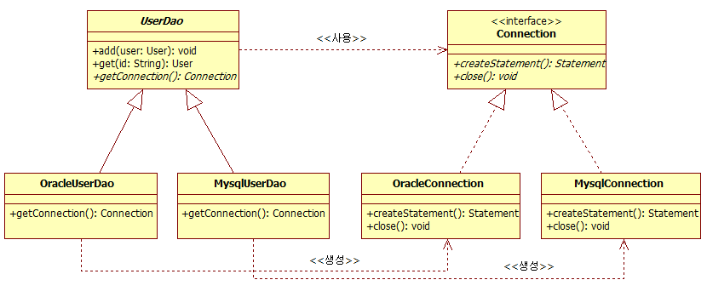
2단계 : 템플릿 메소드 패턴 적용 DAO 계속
팩토리 메소드 패턴 (Factory Method Pattern)
템플릿 메소드 패턴과 마찬가지로 상속을 통해 기능을 확장하게 하는 패턴이다.
슈퍼클래스에 사용하고자 하는 오브젝트 생성을 위한 추상 팩토리 메소드를 선언해 두고,
서브클래스에서 다양한 생성 방법이나 클래스 선택을 통해 팩토리 메소드를 재정의(Overriding) 할 수 있다.
슈퍼클래스는 핵심 비즈니스 코드에만 집중할 수 있다.

Slide 8
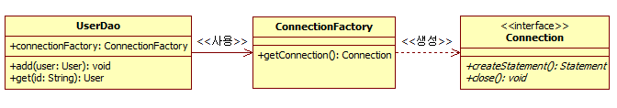
3단계 : 독립적인 클래스로 분리한 DAO
2단계 문제점
상속을 통해 관심이 다른 기능(Connection 생성)을 분리하고, 필요에 따라 다양한 변신이 가능하도록 확장성도 부여했지만, 상속관계는 서로 다른 관심사에 대해 긴밀한 결합 관계를 가지고 있다.
슈퍼클래스의 변경이 있을 경우(예: getConnection() → createConnection()) 모든 서브클래스를 수정해야 하며,
UserDao 외에 다른 DAO(예: AccountDao, MessageDao 등)를 계속 작성해야 할 경우 getConnection() 메소드를 재정의한 새로운 서브클래스를 계속 만들어야 하는 번거로움이 있다.
UserDao 개선
상속관계가 아닌 완전히 독립적인 클래스로 분리하여 작성한다.
관심사가 다르고 변화의 성격이 다른 2가지 코드를 완벽히 분리(클래스 캡슐화)

Slide 9
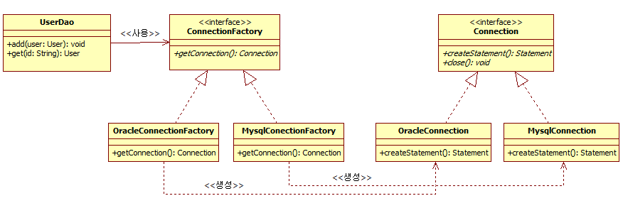
4단계 : 인터페이스 사용 DAO
3단계 문제점
소스코드 수정 없이 DB Connection 생성 기능을 변경할 방법이 없다.
DB 커넥션을 제공하는 클래스의 이름이나 메소드 이름이 변경될 경우 UserDao의 코드를 수정해야 한다.
ConnectionFactory connectionFactory = new ConnectionFactory(); Connection con = connectionFactory.getConnection();
UserDao에서 바뀔 수 있는 정보(DB 커넥션을 가져오는 클래스의 이름 또는 메소드 이름 등)를 너무 많이 알고 있어야 하기 때문에 DB 커넥션을 가져오는 구체적 방법에 긴밀하게 종속되어 있다.
UserDao 개선
2개의 클래스가 서로 긴밀하게 연결되지 않도록 중간에 추상적인 느슨한 연결고리(인터페이스)를 만든다.
인퍼페이스(수평적 규약)를 통해 인터페이스를 구현한 클래스에 대한 구체적인 데이터 엑세스 로직을 감춰버린다.

Slide 10
객체 지향 기본 설계 원칙 정리
개방 폐쇄 원칙(OCP : Open-Closed Principle)
클래스나 모듈은 확장에는 열려 있어야 하고 변경에는 닫혀 있어야 한다.
인터페이스를 사용해 확장 기능을 정의한 대부분의 API는 이 개방 폐쇄 원칙을 따른다.
높은 응집도와 낮은 결합도
응집도가 높다는 것은 하나의 클래스나 모듈이 하나의 책임 또는 관심에만 집중되어 있다는 뜻으로 불필요하거나 직접 관련이 없는 외부의 관심과 책임이 얽혀 있지 않으며, 하나의 공통 관심사는 한 클래스에 모여 있다.
높은 응집도는 클래스 레벨 뿐 아니라 패키지, 컴포넌트, 모듈에 이르기 까지 동일한 원리로 적용된다.
결합도란? ‘하나의 오브젝트가 변경이 일어날 때 관계를 맺고 있는 다른 오브젝트에 변화를 요구하는 정도’를 말한다.
관심사와 책임이 다른 오브젝트 또는 모듈과는 낮은 결합도, 즉 느슨하게 연결된 형태를 유지 함으로서 변화에 대응하는 속도가 높아지고, 구성이 깔끔해 지며 확장에도 매우 용이하다.
전략 패턴(Strategy Pattern)
디자인 패턴의 꽃이라 불릴 만큼 자주 사용되는 패턴으로 ‘개방 폐쇄 원칙’ 실현에도 가장 잘 들어맞는 패턴이다.
자신의 핵심 기능 맥락(Context)에서 필요에 따라 변경이 필요한 알고리즘(독립적인 책임으로 분리 가능한 기능)을 인터페이스를 통해 분리시키고, 이를 구현한 구체적 알고리즘 클래스를 전략적으로 바꿔 사용할 수 있는 패턴이다.
UserDao는 자신의 핵심 기능(DB에 사용자 등록 및 조회)을 수행하는 데 필요한 기능중에서 변경 가능한 DB 연결 기능을 ConnectionFactory라는 인터페이스로 정의하고, 이를 구현한 클래스, 즉 ‘전략’을 바꿔가면서 사용할 수 있게 분리했다.

Slide 11
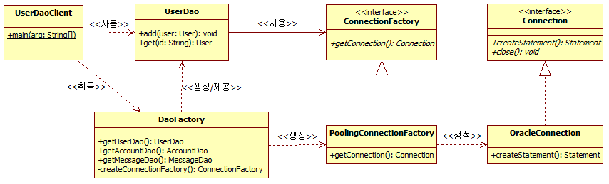
5단계 : 전략 적용을 분리한 제3의 오브젝트(DaoFactory) 사용 계속
4단계 문제점
여전히 UserDao의 소스코드 변경 없이 DB 커넥션 기능의 확장이 자유롭지 못하다.
UserDao 안에 UserDao의 관심사가 아닌 여전히 분리되지 않은 관심사항이 존재하고 있기 때문이다.
ConnectionFactory connectionFactory = new OracleConnectionFactory(); // 독립적인 관심사항
UserDao 개선
UserDao가 어떤 ConnectionFactory 구현 클래스의 객체를 사용하게 할 지를 결정(전략 적용)하는 UserDao로부터 분리된 제3의 오브젝트(DaoFactory)가 필요하다.
DaoFactory의 역할
UserDao의 생성
ConnectionFactory를 이용한 Connection 생성
UserDao 오브젝트에 Connection 오브젝트 의존관계 설정
UserDao 오브젝트 반환

Slide 12
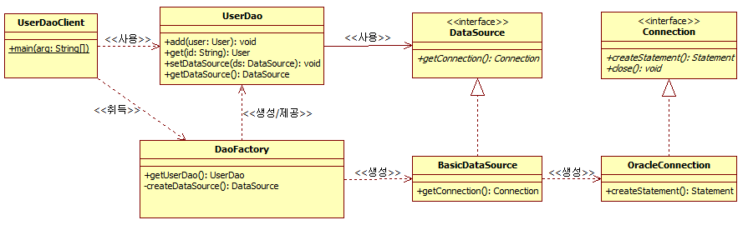
6단계 : ConnectionFactory를 DataSource 인퍼페이스로 변경
UserDao 개선
JavaSE 표준 API에는 DB 커넥션 생성 기능을 추상화(규약)해서 일관되게 Connection을 사용할 수 있게 만들어진javax.sql.DataSource 인터페이스를 제공한다.
Apache 그룹에서 DB 연결과 커넥션 풀링(Connection Pooling) 기능을 갖춘 DataSource 구현 라이브러리 (DBCP API)를 무료로 제공한다.
commons-collections-x.x.jar
commons-dbcp-x.x.jar
commons-pool-x.x.jar

Slide 13
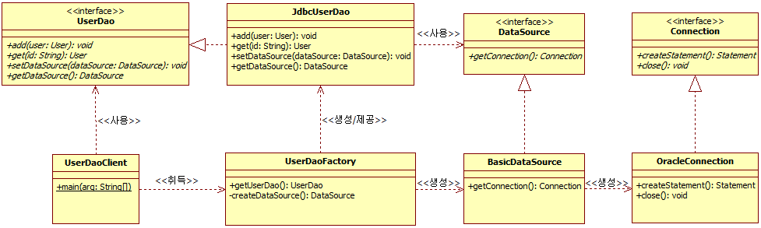
7단계 : DAO 패턴 적용
6단계 문제점
인터페이스와 구현클래스로 분리하지 않아 다양한 데이터 액세스 기술(JDBC, JDO, JPA, iBatis, Hibernate…)을 사용해 만든 DAO 사용 시 일관된 메소드 호출이 불가능하며
클라이언트 입장에서 일관된 메소드 호출이 불가능하다.
UserDao 개선

Slide 14
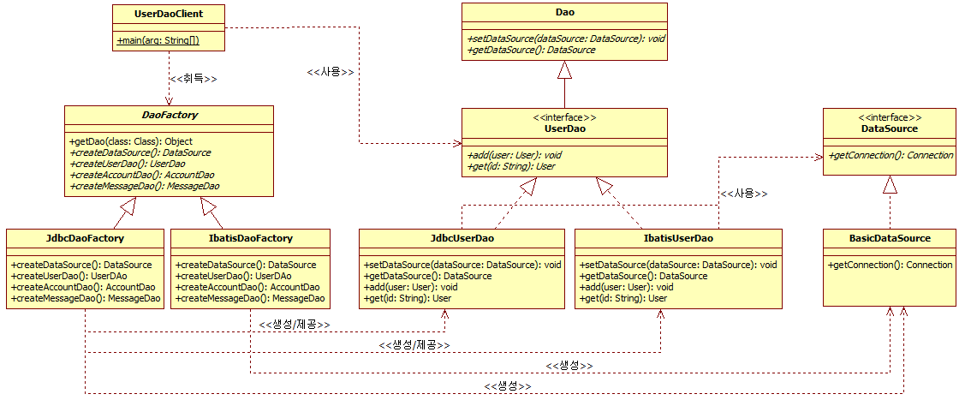
8단계 : DAO에 팩토리 메소드 패턴과 추상 팩토리 패턴 적용
7단계 문제점
UserDao 외에 다른 DAO(예: AccountDao, ArticleDao, MessageDao 등)를 계속 작성해야 할 경우 해당 Dao 객체를 생성하는 AccountDaoFactory, ArticleDaoFactory, MessageDaoFactory 등을 계속 만들어야 된다.
UserDao 개선
팩토리 메소드 패턴과 추상 팩토리 패턴을 적용한다.

